Slide 1
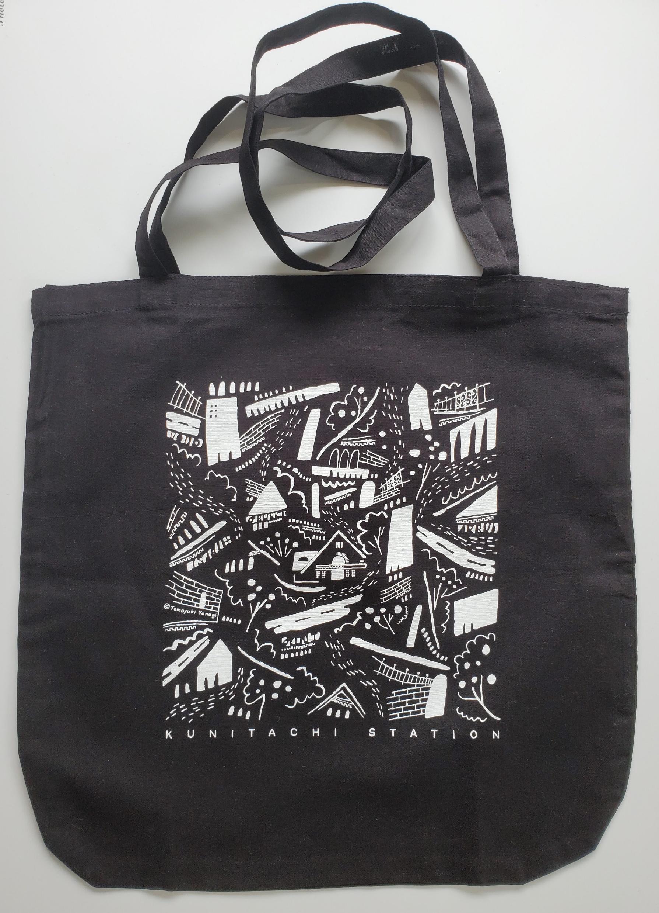
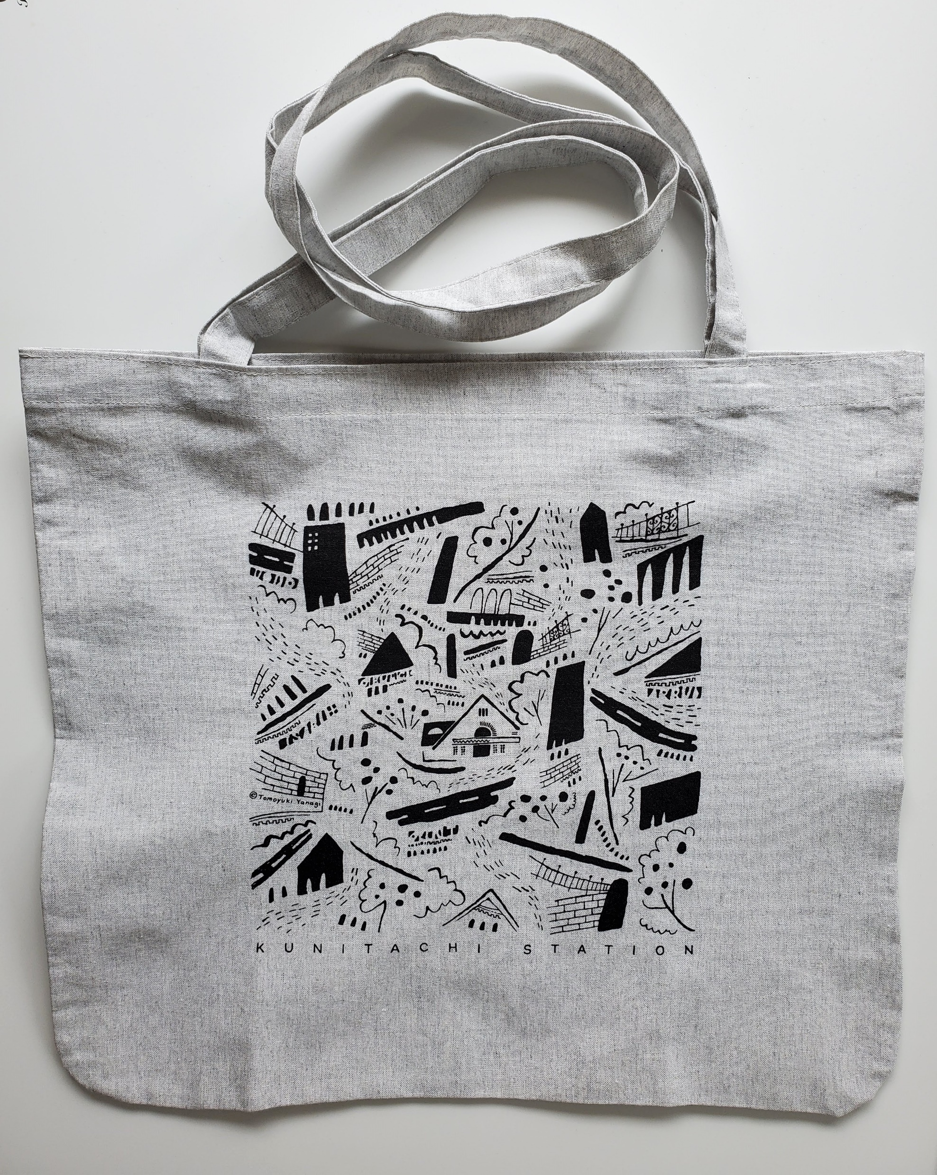
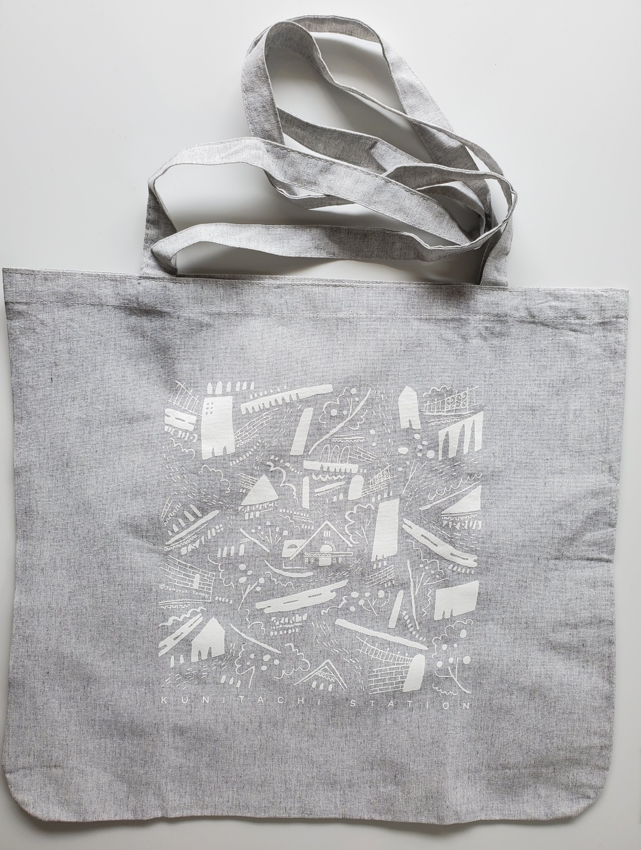
国立の「街のカケラ」を描いた トートバックはいかがでしょうか。
柳智之くにたち
オリジナルトートバッグ
発売中！
※柳智之さんは「文學界」の表紙絵を9年描かれ、単行本、文庫本の表紙画も多数されている、いま活躍中のイラストレーターです。
☆黒地に白いイラスト、グレーに白、グレーに黒の3種類があります
☆ポストカード・柳智之さんの「街のカケラ」が1枚プレゼントで付きます
☆旧国立駅舎まち案内所 増田書店 とれたので販売中
定価 1,540円（税込） 発売 野原の通信社

